Slide 1
Cấu trúc vòng lặp
Chương 6

Slide 2
Mục tiêu của bài học
Tìm hiểu về vòng lặp
Làm việc với vòng lặp ‘for’
Làm việc với vòng lặp ‘while’ & ‘do..while’
Làm việc với vòng lặp lồng nhau
Làm việc với các lệnh break và continue

Slide 3
Vòng lặp là gì?
Một đoạn mã lệnh trong chương trình thực hiện lặp đi lặp lại cho đến khi một điều kiện xác định được thỏa mãn

Slide 4
3 kiểu cấu trúc vòng lặp
Vòng lặp for
Vòng lặp while
  Vòng lặp do….while

Slide 5
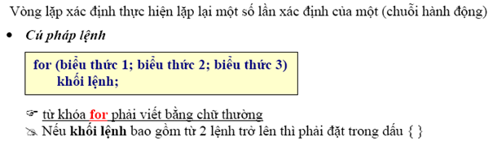
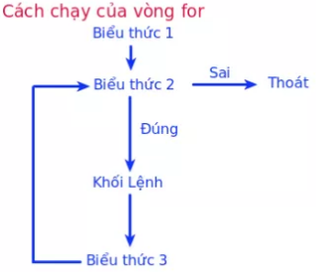
Vòng lặp for

Slide 6
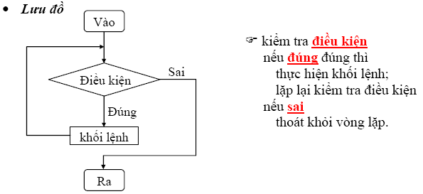


Lưu đồ của vòng lặp for

Slide 7
Vòng lặp for - Ví dụ
/* Chuong trinh tinh tong 10 so nguyen dau tien va in ket qua*/
#include <stdio.h>
#include <conio.h>
void main(void)
{
  int i, sum=0;
  for(i = 1; i<=10; i++)
  sum+=i;
  printf("Tổng từ 1 đến 10 là :%d", sum);
  getch();
}

Slide 8
BÀI TẬP:
Bài 1: Viết chương trình tính tổng từ 1 đến n, với n nhập từ bàn phím.
Bài 2: Viết chương trình tính tổng các số lẻ từ 1 đến n, với n nhập từ bàn phím.
Bài 3: Viết chương trình tính tổng bình phương các số chẵn từ 1 đến n, với n nhập từ bàn phím.
Bài 4: Viết chương trình tính giai thừa từ 1 đến n, với n nhập từ bàn phím.
Bài 5: Viết chương trình tính tổng S = 1 + 1/2 + 1/3 + 1/4 +… 1/n
Bài 6: Viết chương trình tính S(n) = ½ + ¼ + … + 1/2n
Bài 7: Viết chương trình tính S(n) = 1 + 1/3 + 1/5 + … + 1/(2n + 1)
Bài 8: Viết chương trình tính S(n) = 1 + 1.2 + 1.2.3 + … + 1.2.3….N
Notes:
https://www.techrum.vn/threads/1000-b%C3%A0i-t%E1%BA%ADp-l%E1%BA%ADp-tr%C3%ACnh-c-c-c%C3%B3-l%E1%BB%9Di-gi%E1%BA%A3i-gi%C3%A0nh-cho-sv.281808/

Slide 9
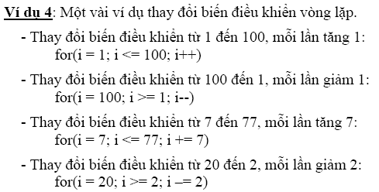
Vòng lặp for –
Thay đổi biến điều khiển

Slide 10
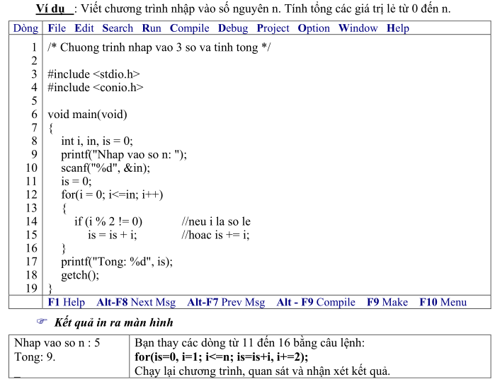


Slide 11
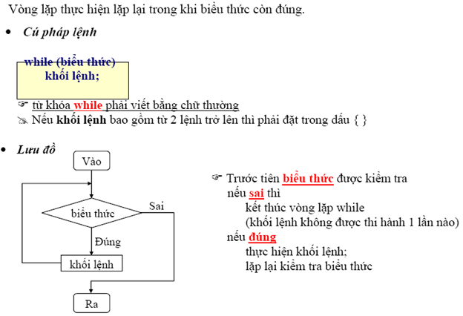
Vòng lặp while

Slide 12
Vòng lặp while -Ví dụ
/* Chuong trinh tinh tong 10 so nguyen dau tien va in ket qua*/
#include <stdio.h>
main()
{
int i = 1, sum=0;
while( i <= 10)
{
sum+=i;
i++;
}
printf("%d", sum);
}

Slide 13
BÀI TẬP: Dùng While
Bài 1: Viết chương trình tính tổng từ 1 đến n, với n nhập từ bàn phím.
Bài 2: Viết chương trình tính tổng các số lẻ từ 1 đến n, với n nhập từ bàn phím.
Bài 3: Viết chương trình tính tổng bình phương các số chẵn từ 1 đến n, với n nhập từ bàn phím.
Bài 4: Viết chương trình tính giai thừa từ 1 đến n, với n nhập từ bàn phím.
Bài 5: Viết chương trình tính tổng S = 1 + 1/2 + 1/3 + 1/4 +… 1/n
Notes:
https://www.techrum.vn/threads/1000-b%C3%A0i-t%E1%BA%ADp-l%E1%BA%ADp-tr%C3%ACnh-c-c-c%C3%B3-l%E1%BB%9Di-gi%E1%BA%A3i-gi%C3%A0nh-cho-sv.281808/

Slide 14
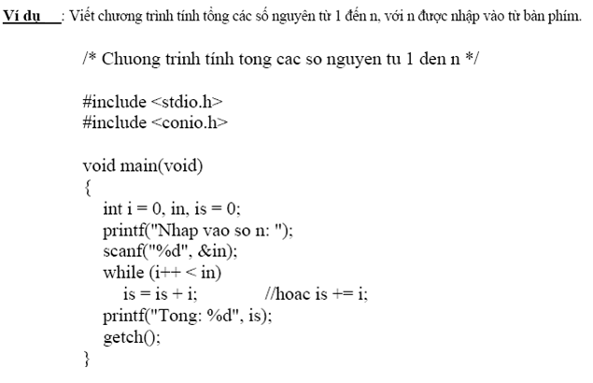
Vòng lặp while

Slide 15
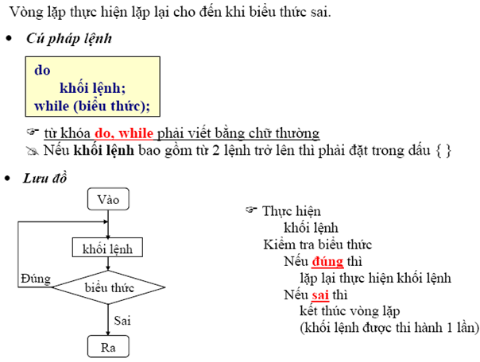
Vòng lặp do…while

Slide 16
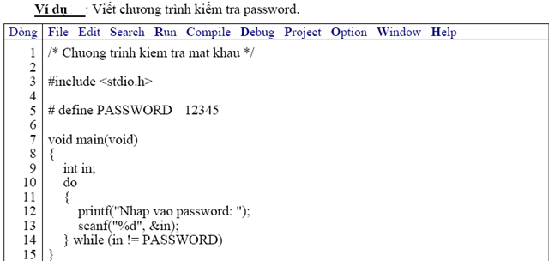
Vòng lặp do…while - Ví dụ

Slide 17
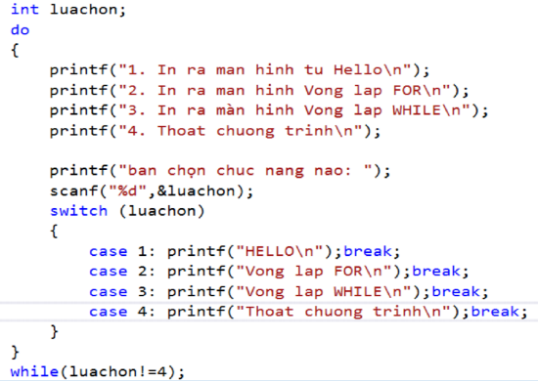

Slide 18
Vòng lặp for lồng nhau
Vòng lặp lồng nhau là dạng vòng lặp này chứa trong vòng lặp khác.
Các vòng lặp lồng nhau có dạng như sau:
  for (i = 1; I < max1; i++)
  {
  …
  for (j = 0; j <= max2; j++)
  {
  …
  }
  …
  }

Slide 19
Vòng lặp for lồng nhau - Ví dụ
/* Nhập vào 2 số n và m, sau đó vẽ hình chữ nhật các dấu * có n hang, m cột */
#include <stdio.h>
main()
{
int n, m, i, j;
printf(“Nhap so n:"); scanf("%d", &n);
printf(“Nhap so m:"); scanf("%d", &m);
printf("\n");
for(i = 1; i <= n ; i++)
{
for(j = 1; j <= m; j++) /*Vòng lặp con*/
    printf("*");
    printf("\n");
}
}

Slide 20
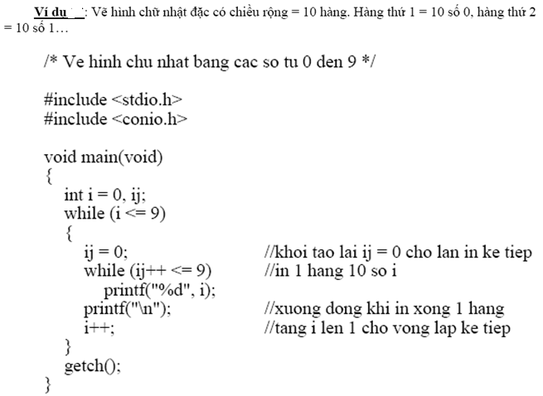
Vòng lặp for lồng nhau - Ví dụ

Slide 21
Các lệnh chuyển điều khiển (tt.)
Lệnh
break
Lệnh break được sử dụng để kết thúc ngang giữa vòng lặp.
Khi gặp lệnh break, vòng lặp sẽ kết thúc ngay và điều khiển được chuyển đến lệnh kế tiếp bên ngoài vòng lặp.

Slide 22
Lệnh break – Ví dụ
/* Chương trình yêu cầu nhập 1 số từ 0-10 */
#include <stdio.h>
main()
{
int diem;
while(true)
{
printf(“Nhap diem:”); scanf(“%d”,&diem);
if(diem>=0 && diem<=10)
break;
else
printf(“Ban nhap chua dung”);
}
printf(“Diem ban nhap la %d”,diem);
}

Slide 23
Các lệnh chuyển điều khiển (tt.)
Lệnh
continue
Lệnh continue dùng để bắt đầu thực hiện lần lặp kế tiếp của vòng lặp.
Khi gặp lệnh continue, các câu lệnh còn lại trong thân vòng lặp bị bỏ qua và điều khiển được chuyển đến lần lặp kế tiếp.

Slide 24
Lệnh continue – Ví dụ
/* Chương trình in ra những số từ 1 - 100 không chia hết cho 9 */
#include <stdio.h>
main()
{
int num;
for(num = 1; num <= 100; num++)
{
  if(num % 9 == 0)
  continue;
  printf("%d\t",num);
  }
}

Slide 25
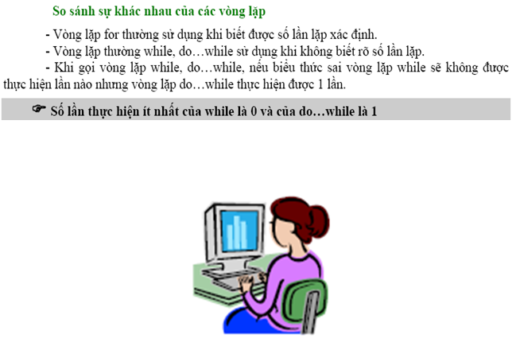

Slide 26
THE END.

